Slide 1
פרויקט "לומדים עם טייסים"
מפגש מדריכים 9.14

Slide 2
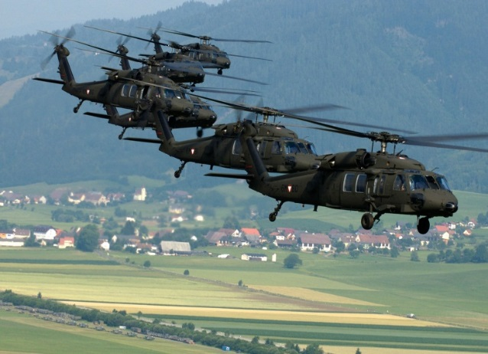
היום במפגש
הצגת הנוכחים
רקע: עמי
הצגת הפרויקט: בנכו
הצגת שיטת העבודה (בד"חים, אקסל, PP)
תחקיר שנה קודמת
ציוות לבתי ספר
שאלות

Slide 3
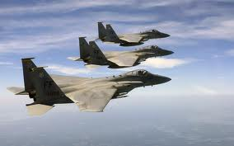
הצגת הפרויקט - על מה נדבר?
רקע
הצגת תכני הפרויקט
תיאור עבודת המתנדב
מה בוצע עד כה?
שאלות

Slide 4
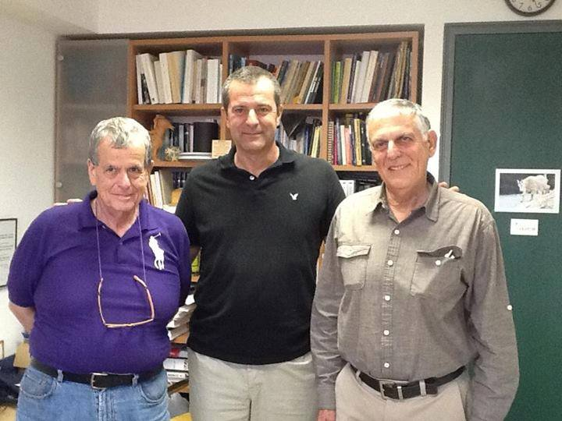
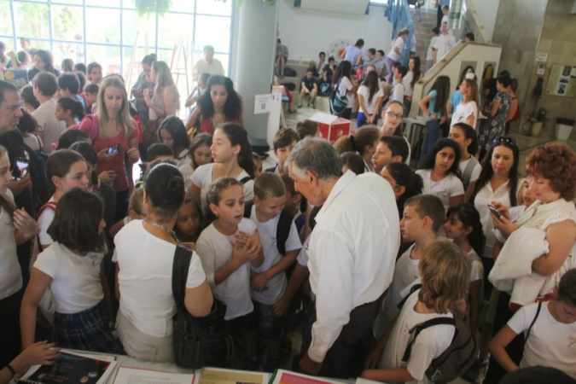
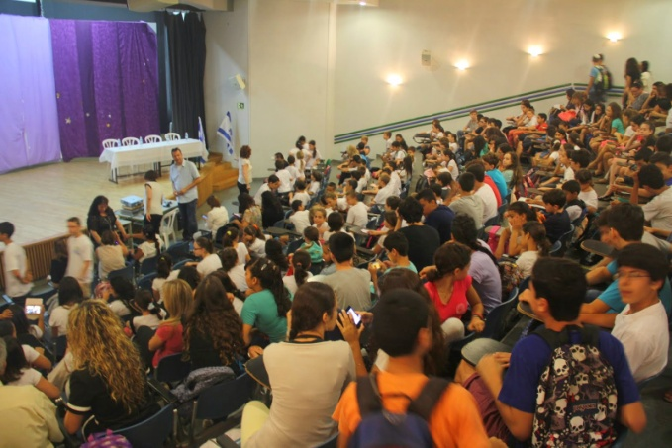
פורום חתני נובל למצוינות בחינוך
המטרה: עידוד מצוינות מדעית-טכנולוגית במפגשים בין התלמידים לאנשי אקדמיה, תעשיה, צבא ועוד.
היוזמה החלה ע"י עמי שטיינר וחתני נובל פרופ' דן שכטמן ופרופ' אהרן צ'חנובר בשנת 2011.
כיום פועלים ב-30 בתי ספר ברחבי הארץ.

Slide 5
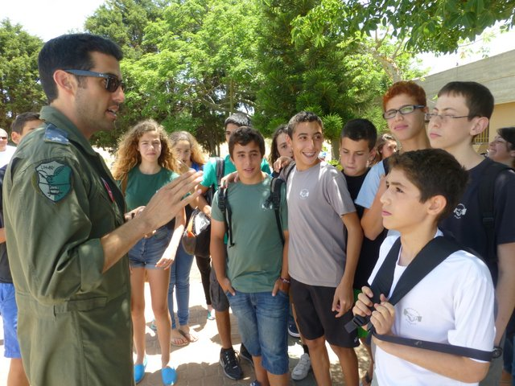
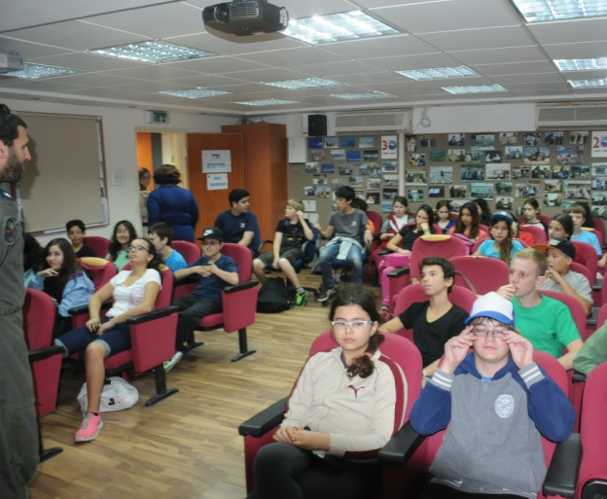
"לומדים עם טייסים"
תכנית המקשרת את לימודי המדעים עם עולם התעופה והטייס בח"א ובכלל.
הזדמנות לתלמידים להיחשף וללמוד מטייסים
פלטפורמה לחיבור טייסי חיל האוויר לתחום החינוך

Slide 6
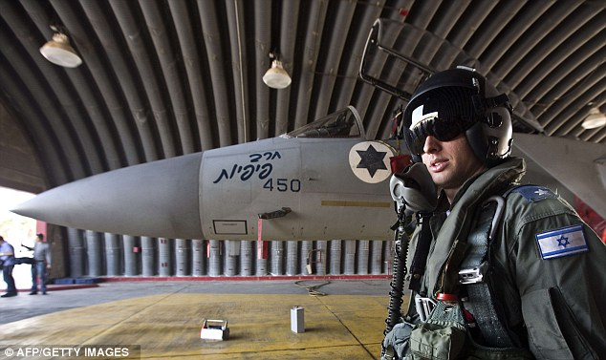
מטרות התכנית
יצירת התלהבות להכיר נושאי מדע וטכנולוגיה
חיבור המדע לעולם האמיתי
בונוס
הכרות עם חיל האוויר
חיזוק ערכי זהות
חיזוק/מינוף המורה

Slide 7
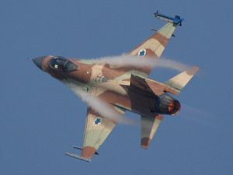
עבודת המתנדב
מפגש התנעה עם מנהל וצוות בי"ס
3 שעורים בבית הספר – התכנים מוכנים
תאום וביצוע ביקור בבסיס
עבודה "לפי בד"ח"
תכנית עבודה למדריך
קשר שוטף בין אנשי הקבוצה

Slide 8
תכני התכנית
היכרות אישית והסבר כללי
היסטוריה של התעופה
עקרונות פיסיקליים (ניוטון, עילוי, לחצים)
אופן פעולת המטוס / מסוק
ביקור בבסיס חיל האוויר
סה"כ: 3-5 מפגשים

Slide 9
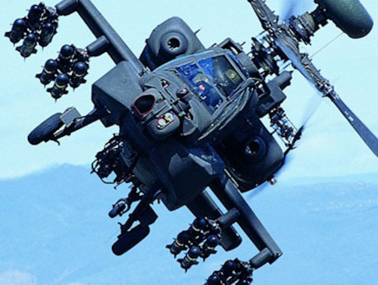
מה בוצע עד כה?
שנת 2012-13: פיילוט
שנת 2013-14: 8 בתי ספר נוספים
שנת 2015: מתוכננים כ-20 בתי ספר
מערכי שעור מוכנים (כבסיס לשינויים)
2015: התאמה לכל שכבת גיל
כיתות ז': דגש על הטכנולוגיה
כיתות ח': חוקים פיסיקליים
כיתות ט': קרינה א"מ, מע' ל"א

Slide 10
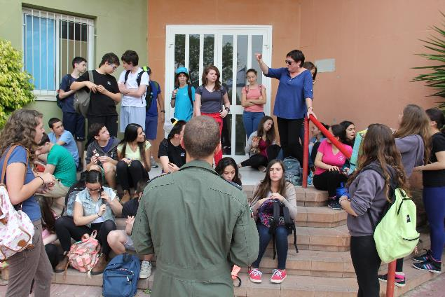
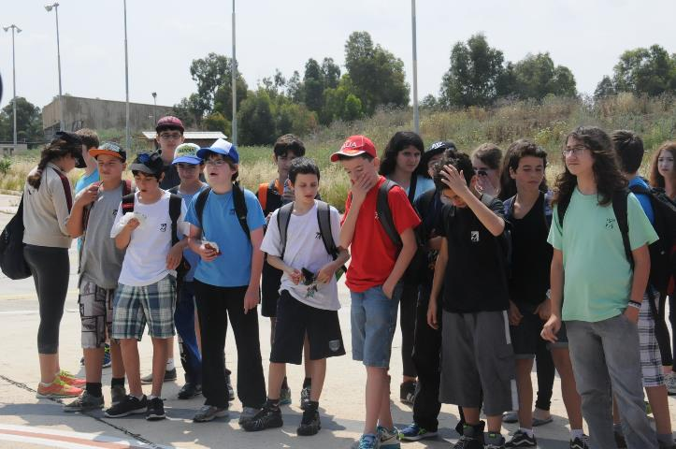
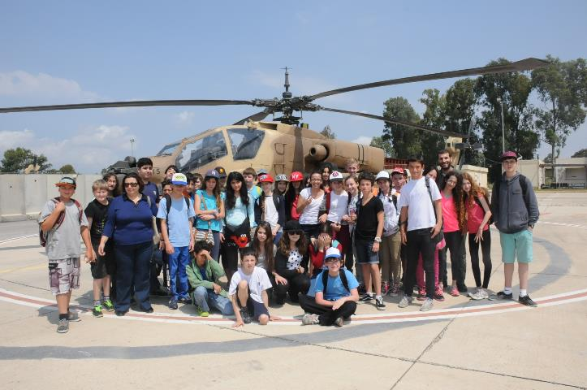
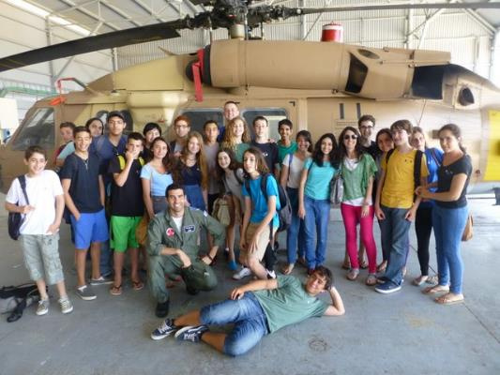
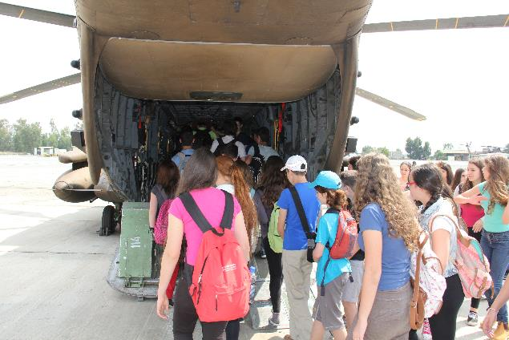
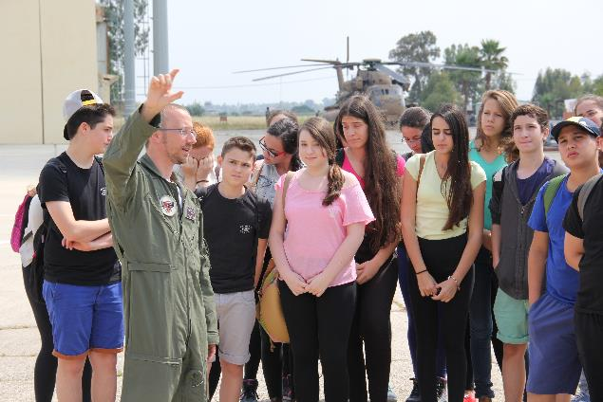
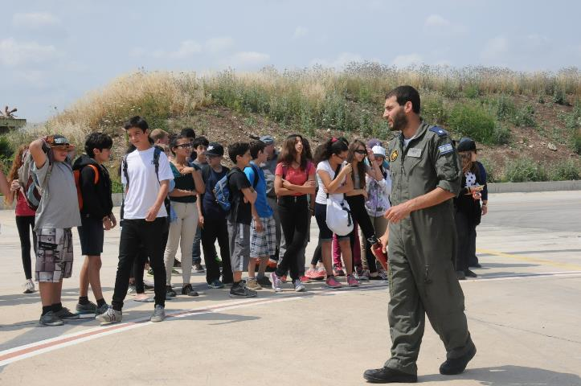
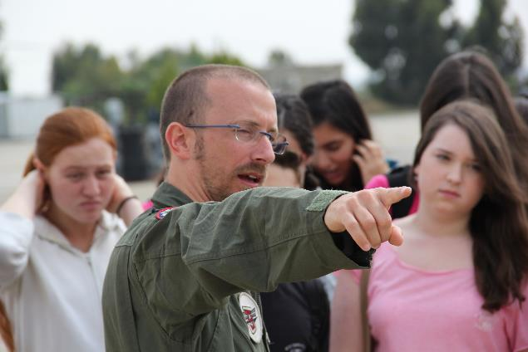
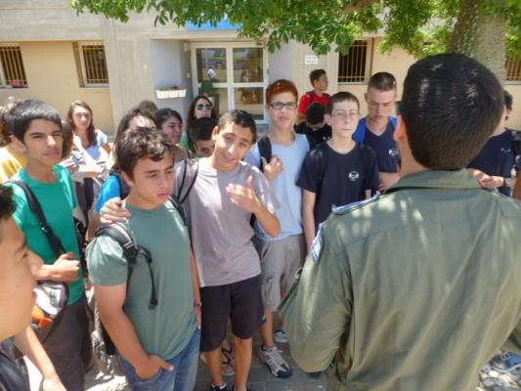
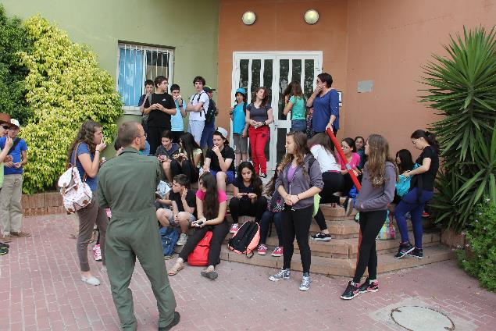
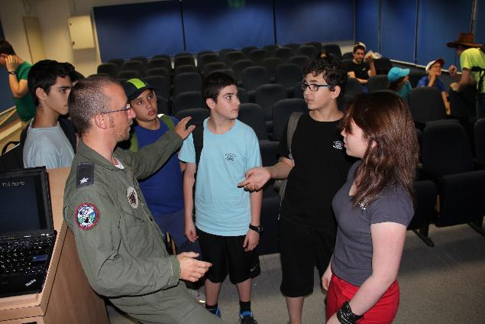
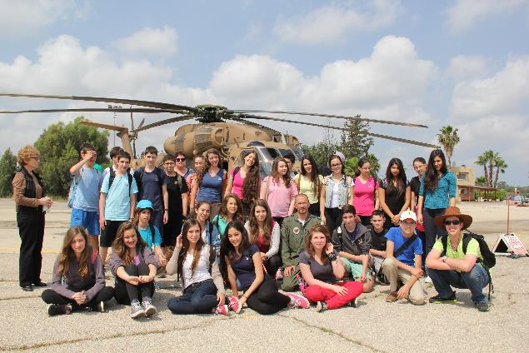
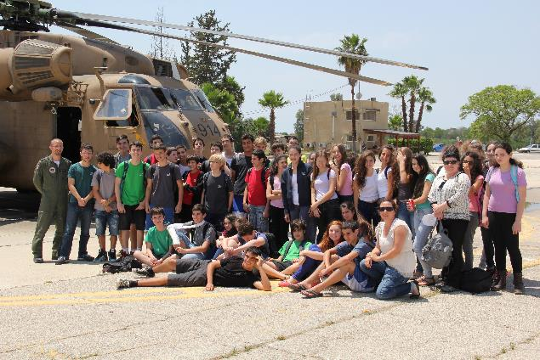
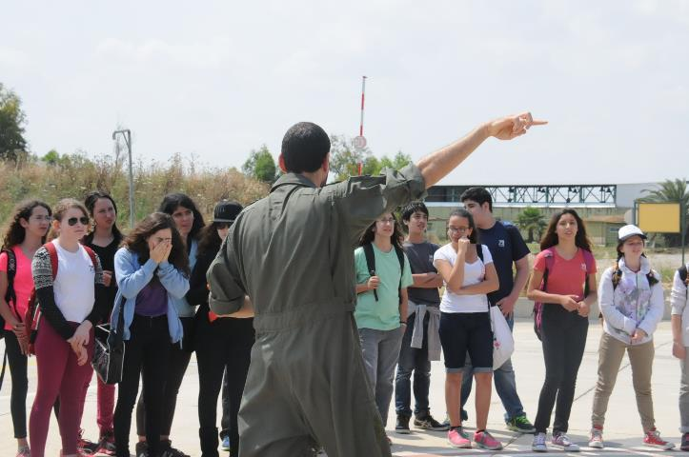
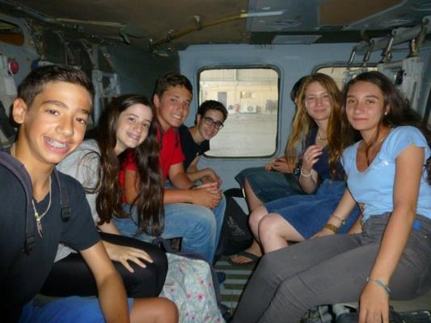
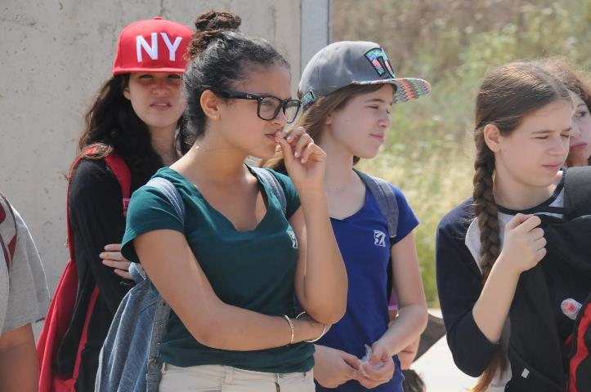
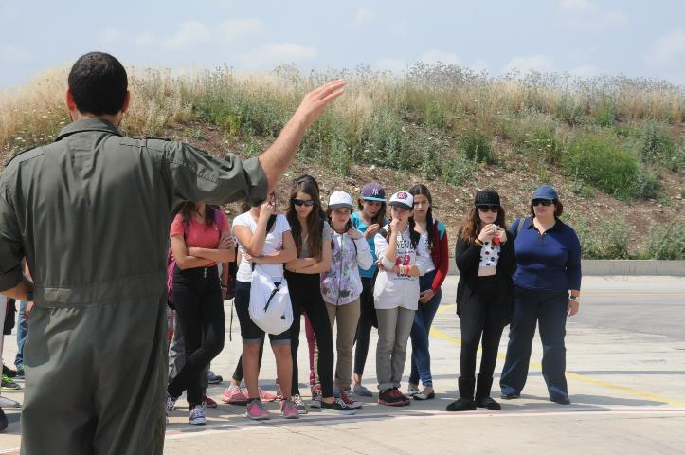
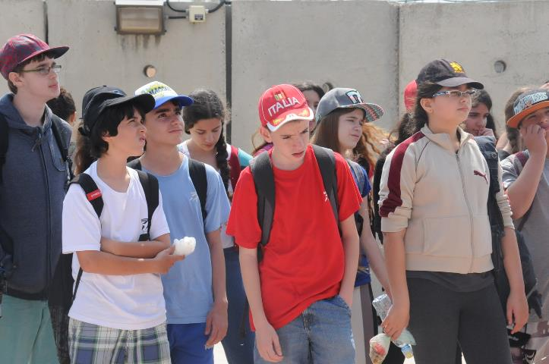
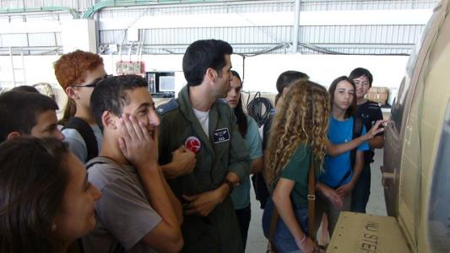
מה בוצע עד כה?
8 בתי ספר, 7 ישובים
מאות ילדים

Slide 11
מי שמצטרף
פניה לאחד מאנשי הקשר:
עמי שטיינר, מנהל פורום חתני נובל
בנכו, מנהל פרויקט לומדים עם טייסים
"חיבור" אישי לבית ספר
עבודה בשיתוף מדריך "חונך"
עבודה עצמאית עם התלמידים בבי"ס

Slide 12
שורה תחתונה
חוויה התנדבותית משמעותית ומספקת
פלטפורמה מוכנה לחלוטין
להצטרף, לתרום ולהנות.

Slide 13
שאלות והתייחסויות
בנכו: benco10 @gmail.com
עמי: ami.steiner @gmail.com

